Slide 1
NONVERBALE STICHWÖRTER DER POLITIKER IN DER PRESSE
Bisera Stankova (Skopje)

Slide 2
Politische Kommunikation
Propaganda, Wahlanalysen, Massenkommunikation und Beziehungen zwischen Medien und öffentlicher Meinung
Verbindung zwischen der politischen und Massenkommunikation
Verbindung zwischen der politischen und nonverbalen Kommunikation

Slide 3
Non-verbale Kommunikation
alle kommunikativen Handlungen, die ohne Worte durchgeführt werden (Knapp/ Halle 2000:23)
gestische Verhaltensweisen als ein unverzichtbarer Bestandteil eines kommunikativen Aktes

Slide 4
Kommunikationskanäle der nonverbalen Kommunikation
Blickkontakt, Mimik, Gestik, Körperhaltung, Bekleidung und Parasprache (Lautqualitäten der verbalen Nachrichten)
Haptik (Lehre vom Tastsinn)
Proxemik (Raumverhalten und Raumbedeutung) (Kopacz 2006: 8; Steward 2003:122).

Slide 5
Nonverbale Signale der politischen Kommunikation
Blickkontakt
Gesichtsausdrücke
Handbewegungen
Beingesten
Körperhaltung
Bekleidung

Slide 6
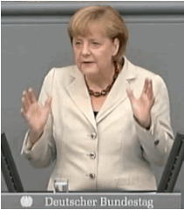
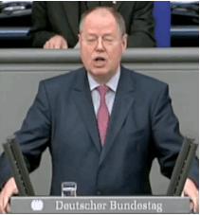
Ditkos Analyse der Handbewegungen von Merkel und Steinbrück in der Berliner Morgenpost (2013)
Der Stapler
- Schlag-Geste;
- "Ich kann mich durchsetzen“;
- nicht optimal: synchrone Gesten sind weniger überzeugend als asynchrone.
Der Wegdrücker
verteidigt sich;
näher mit ihren Händen am Körper als Steinbrück und wirkt dadurch ausgeglichener.

Slide 7
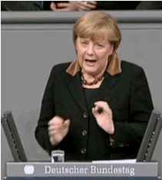
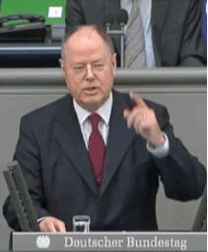
Der Vertrauenstanz
- Merkels charakteristische Gefühlsgestik, die zeigt, dass sie stetig abwägt, bevor sie eine Entscheidung trifft;
- Vertrauen schaffen.
Der Nadelstich
dominant-erhobener Zeigefinger, so geht die Geste zum Ende hin fließend über in eine Gefühlsgestik;
Punkt machen und Vertrauen erzeugen.

Slide 8
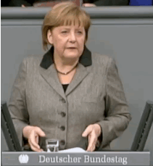
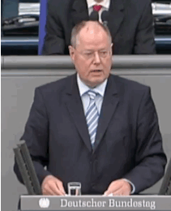
Der Breitmacher
- Macht- oder Raumgestik;
- macht ihren Körper größer;
- nimmt mehr Raum ein signalisiert damit ihren Anspruch auf Macht.
Die Schelle
- "Schluss. Aus. Keine Diskussion";
- im Gegensatz zu Merkel nimmt er weitaus mehr Raum in Anspruch;
- sollte seine Gestik reduzieren und mehr an einer freundlicheren Mimik arbeiten.

Slide 9
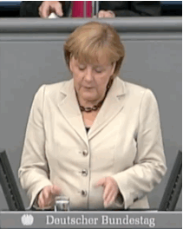
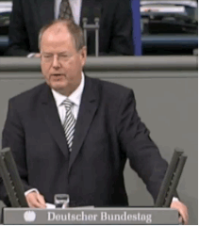
Das Macht-Dreieck
- Ruhephase;
-"Ich lasse mir nichts einreden. "
Der Pfahl
- setzt mit seiner Geste von weit oben an, nimmt sehr viel Platz ein;
- Dominanz-Geste ;
- man sollte auf solche Gesten verzichten – sie können dem Zuschauer Angst machen.

Slide 10
Rominieckas Umfrage (2008)
(1) Erweckt der Politiker positive Gefühle?
(2) Ist der Politiker selbstsicher?
(3) Sieht der Politiker freundlich aus?
(4) Hat der Politiker die Wahrheit gesagt?
(5) Würden Sie dieser Person trauen?

Slide 11
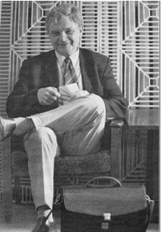
Bild 1: Zbigniew Wassermann. Gazeta Wyborcza (12–13 Oktober 2005).

Slide 12
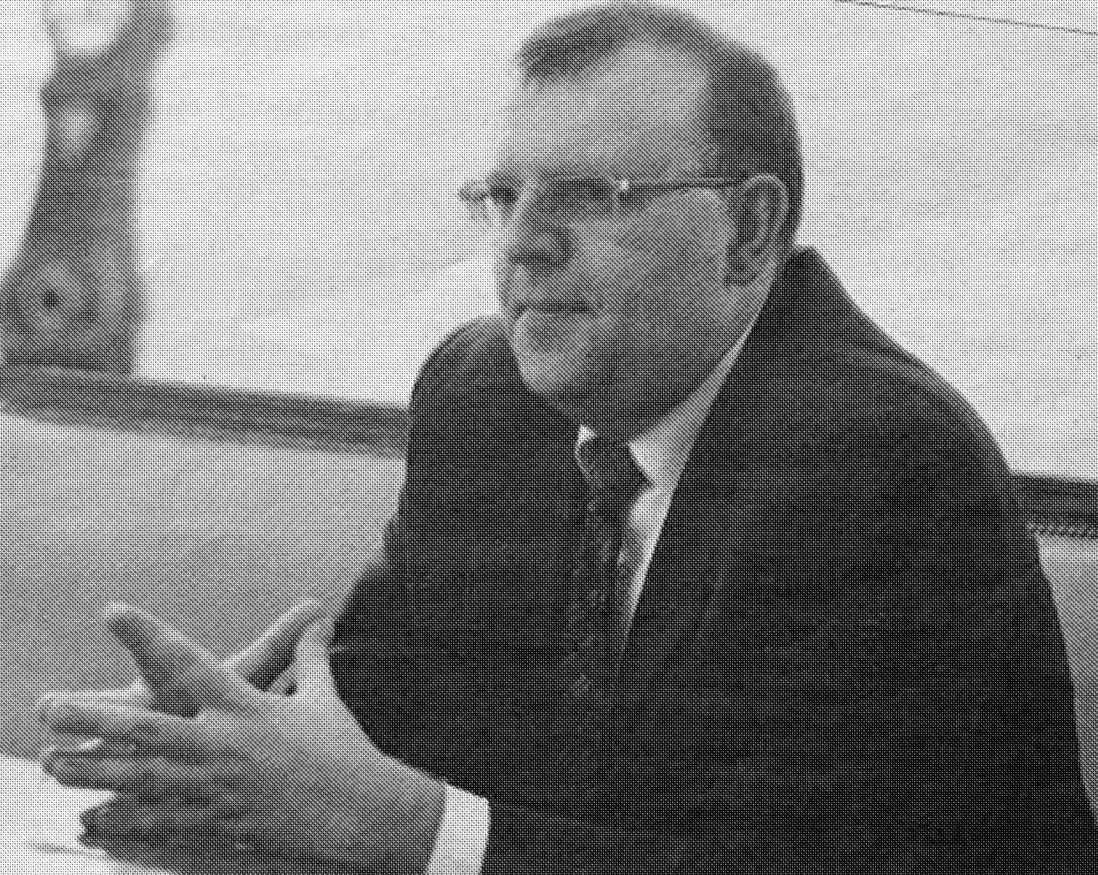
Bild 2: Kazimierz Ujazdowski. Gazeta Wyborcza (18 November 2005).

Slide 13
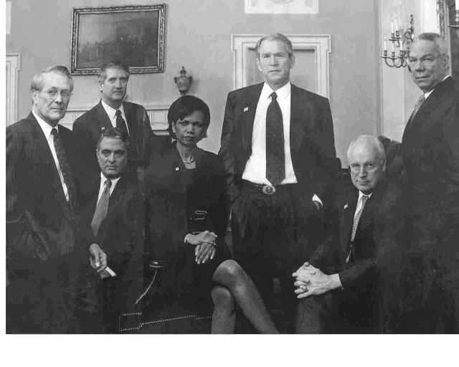
Bild 3: Colin Powell, Dick Cheney, George W. Bush, Condoleezza Rice, Andrew Card, George Tenet and Donald Rumsfeld. Viva (Januar 2005).

Slide 14
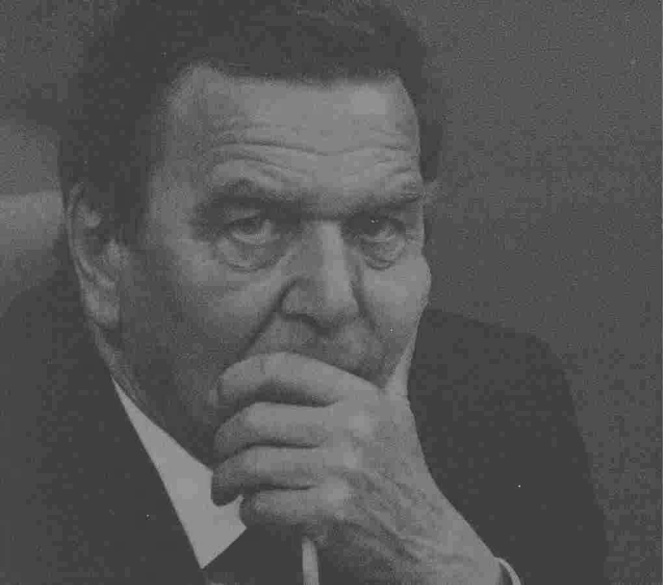
Bild 4: Gerhard Schröder. Newsweek (06–13 Juni 2005: 3).

Slide 15
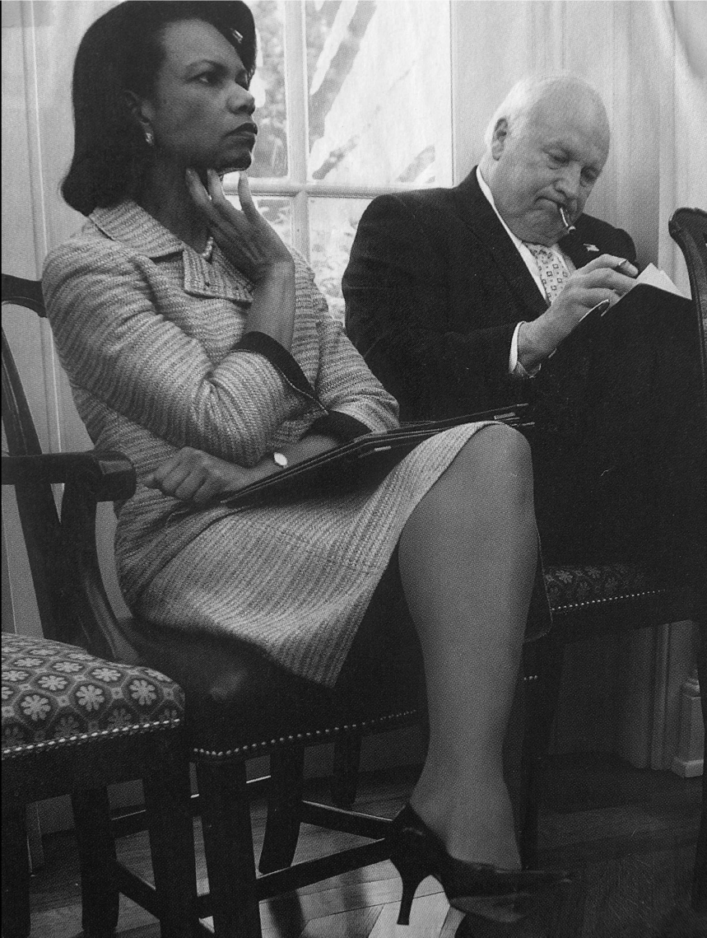
Bild 5: Condoleezza Rice. Newsweek (11 Juni 2007: 32).

Slide 16
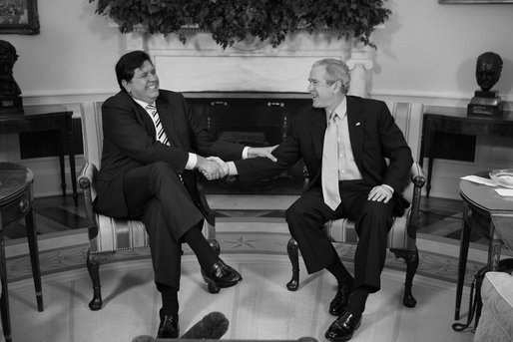
Bild 6: George W. Bush and Alan García.
<http://www.whitehouse.gov/news/releases/2007/04/
images/20070423-1d-0185-2-515h.html>

Slide 17
Zusammenfassung der Ergebnisse von Rominieckas Fragen 1-5 (2008)
 | Bild 1 | Bild 2 | Bild 3 | Bild 4 | Bild 5 | Bild 6
1. | 68% | 50% | 70% | 32% | 72% | 72%
2. | 70% | 50% | 88% | 48% | 76% | 80%
3. | 66% | 50% | 78% | 24% | 42% | 86%
4. | 34% | 26% | 60% | 28% | 72% | 54%
5. | 36% | 30% | 48% | 26% | 64% | 46%

Slide 18
Fazit
nonverbale Verhaltensweisen beeinflussen die Art und Weise, wie die Politiker wahrgenommen werden
„positive" und „negative“ Gesten
unterschiedliche Bilder desselben Individuums können

Slide 19
Fazit
unterschiedliche Vorstellungen erzeugen politische Gesten sind kulturspezifisch
das Kleid und die Details als der überzeugendste nonverbale Kanal

